Slide 1
Discord бот-ассистент “Mugiwara” как инструмент для проведения онлайн занятий
Факультет Компьютерных Наук
Бакалаврская программа «Программная инженерия»
Москва
Выполнил Дымов Андрей Александрович БПИ213
Научный руководитель - Доцент ФКН ОП “Программная инженерия”, кандидат технических наук Сергей Александрович Виденин

Slide 2

Общее описание и актуальность
Факультет Компьютерных Наук
Бакалаврская программа «Программная инженерия»
«Discord бот-ассистент “Mugiwara” как инструмент для проведения онлайн занятий» – продвинутый бот платформы Discord, который позволит пользователям приложения с помощью рабочих команд умного ассистента упростить работу на серверах и повысить интерактивность во время проведения занятий.
Благодаря данному продвинутому боту сильно упрощаются организация преподавательского процесса, проведение онлайн-занятий и заинтересованность в учебном процессе, исходя из прорывного и продвинутого функционала ассистента “Mugiwara”.

Slide 3
Цель и задачи
Факультет Компьютерных Наук
Бакалаврская программа «Программная инженерия»
Основной целью работы является создание продвинутого бота, который будет полезен при организации онлайн-обучения на серверах Discord с помощью продвинутого функционала.
Задачи:
Проработка совместимости разнообразного по наполнению функционала
Организация взаимодействия с приложением Discord
Обеспечение работы с различными сервисами, использующимися для функционала “Mugiwara”
Настройка бота под нужды сервера

Slide 4



Аналоги и конкурентные преимущества
Факультет Компьютерных Наук
Бакалаврская программа «Программная инженерия»
Пользуясь поиском по сайту c Discord ботами, по российским и зарубежным Интернет сервисам поиска и проводя опросы среди друзей и знакомых, были найдены и отбраны такие альтернативы боту-ассистенту «Mugiwara» с частично схожим набором функционала::
DynoBot - настраиваемый Discord-бот для модерации сервера Discord с простой и интуитивно понятной веб-панелью.
Tatsumaki Bot - настраиваемый Discord-бот, который обладает частично схожим с ботом-ассистентом «Mugiwara» набором функционала: перевод сообщений и модерация.
Rhythm Bot - лучший музыкальный бот, который обладает полноценным функционалом диджея и проигрывания музыки в голосовом канале сервера Discord.
Общее выявленное преимущество Discord бота-ассистента «Mugiwara» по сравнению с тремя рассмотренными аналогами-конкурентами:
Использование продвинутого ассистента-помощника ChatGPT от компании OpenAI в функционале бота

Slide 5
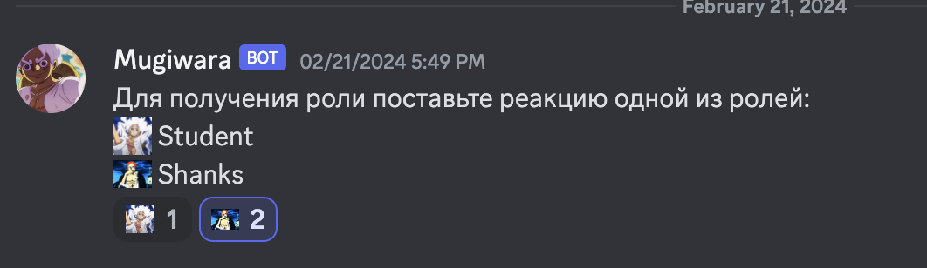
Выдача ролей при входе на сервер
Факультет Компьютерных Наук
Бакалаврская программа «Программная инженерия»

Slide 6
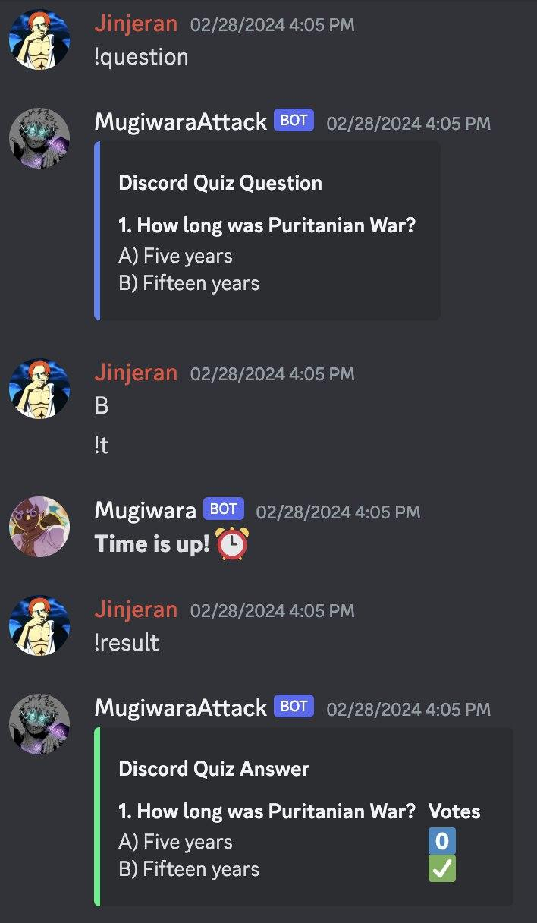
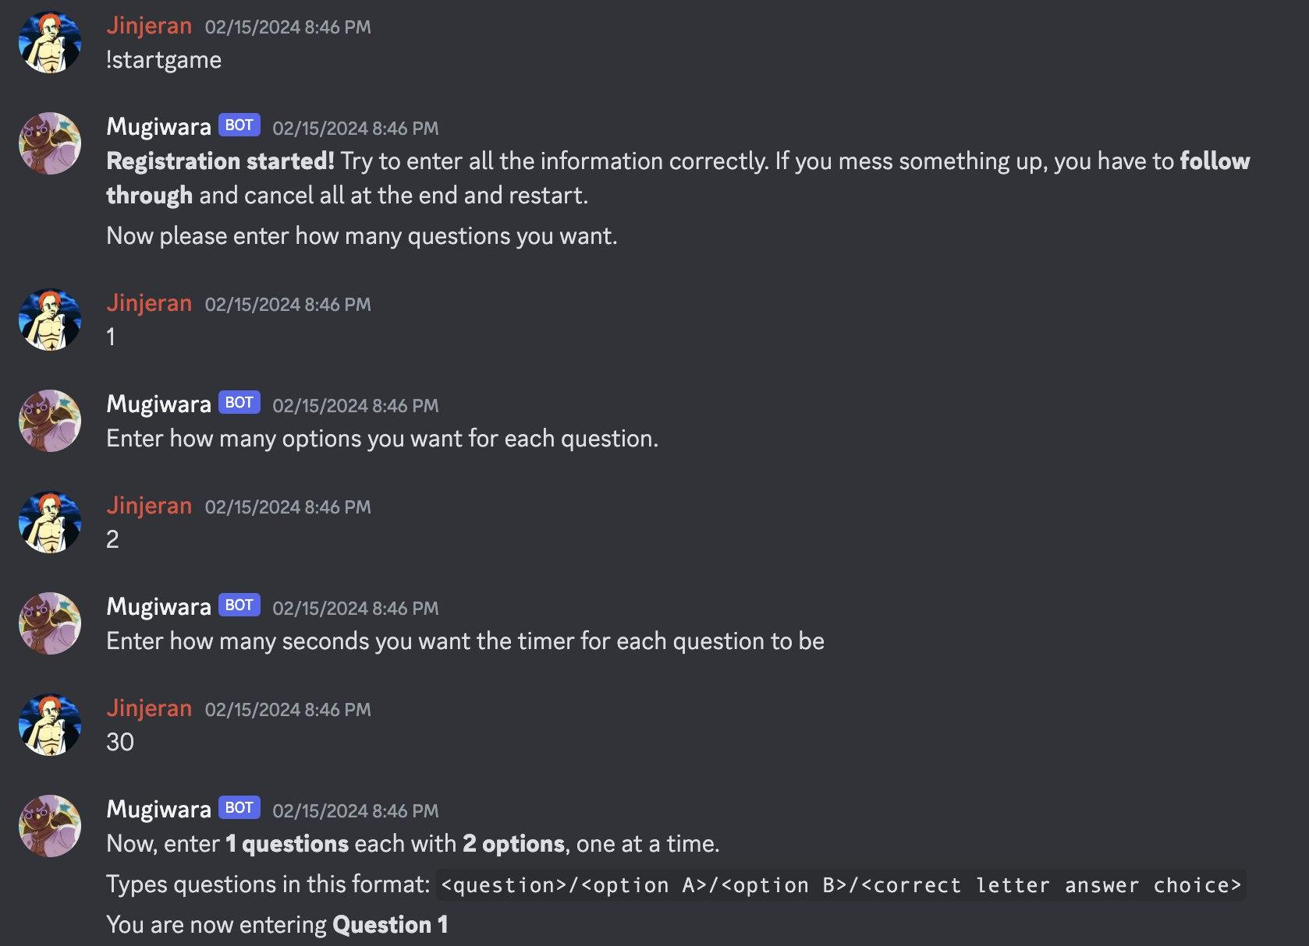
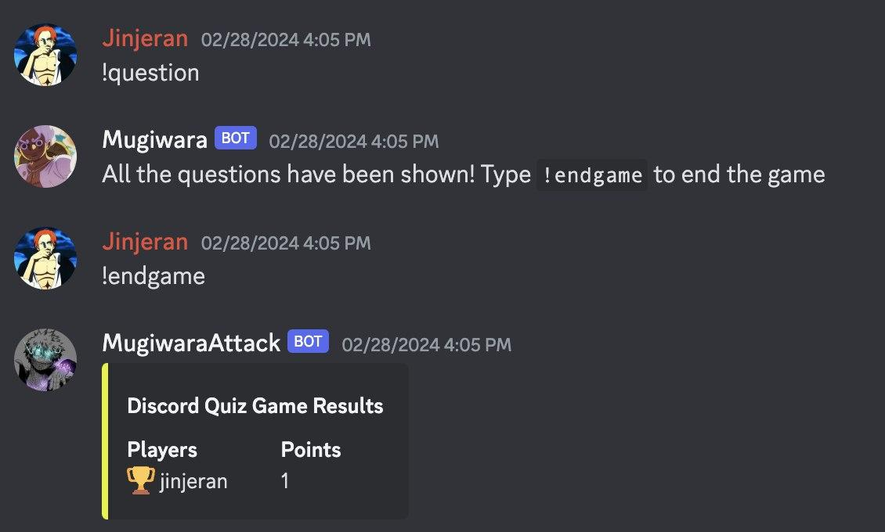
Проверка знаний учеников в различных категориях с помощью тестов с командами
Факультет Компьютерных Наук
Бакалаврская программа «Программная инженерия»
Для преподавателей:
startgame – команда создания квиза;
startreg – команда начала регистрации;
endreg – команда завершения регистрации, не позволяя другим пользователям присоединиться к квизу в дальнейшем;
question – команда показа следующего вопроса в текущем квиза;
result – команда показа результатов последнего заданного вопроса;
endgame – команда завершения текущей сессии квиза и отображение результатов с таблицей лидеров;
Для учеников:
checkhost – команда проверки наличия у игрока роли хоста тестов;
checkgame – команда проверки наличия проводимого теста;
checkplayers – команда просмотра участников квиза;
join – команда для присоединения к участникам сессии грядущего квиза;
time – команда отображения оставшегося времени, отведенного на вопрос.

Slide 7
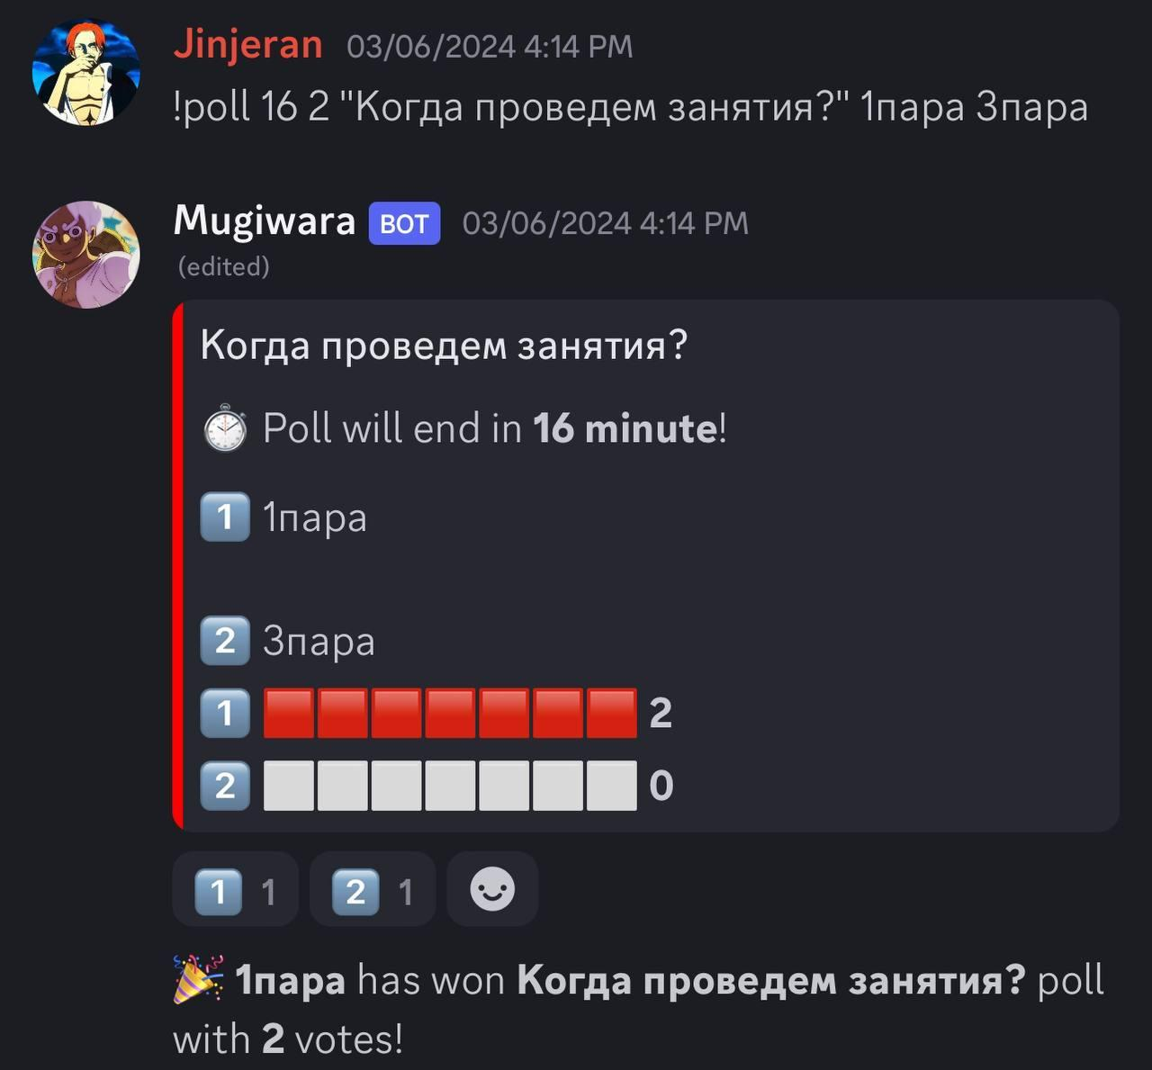
Возможность голосования с помощью эмоций
Факультет Компьютерных Наук
Бакалаврская программа «Программная инженерия»

Slide 8
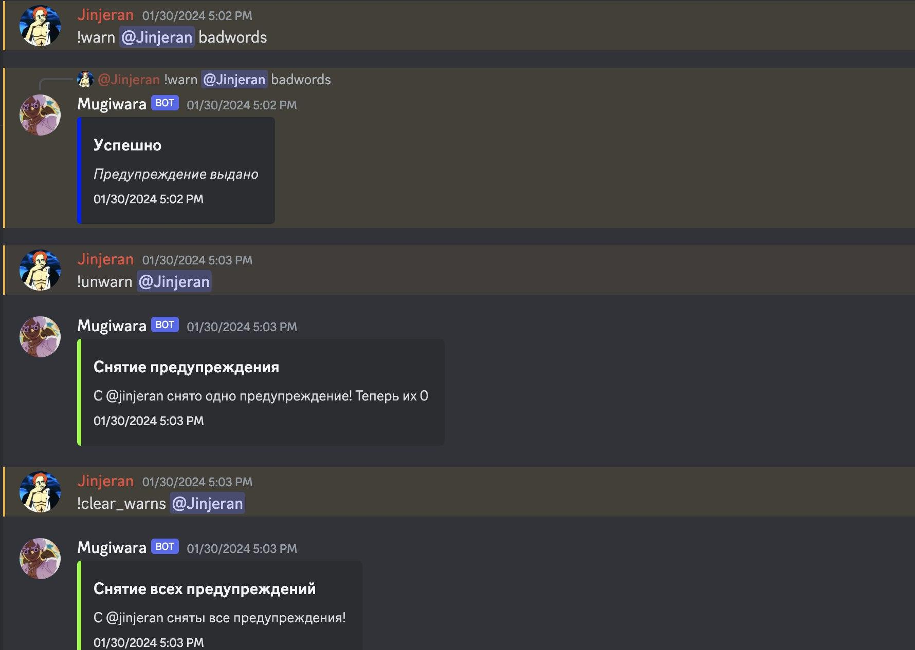
Помощь модерации сервера и упрощение сбора серверной статистики благодаря командам
Факультет Компьютерных Наук
Бакалаврская программа «Программная инженерия»
unwarn - убрать с пользователя одно предупреждение
warn - выдать пользователю одно предупреждение по одной из причин: использование неизвестных запрещенных слов или публикация запрещенных ссылок
clear_warns - убрать с пользователя все предупреждения, которые у него есть

Slide 9
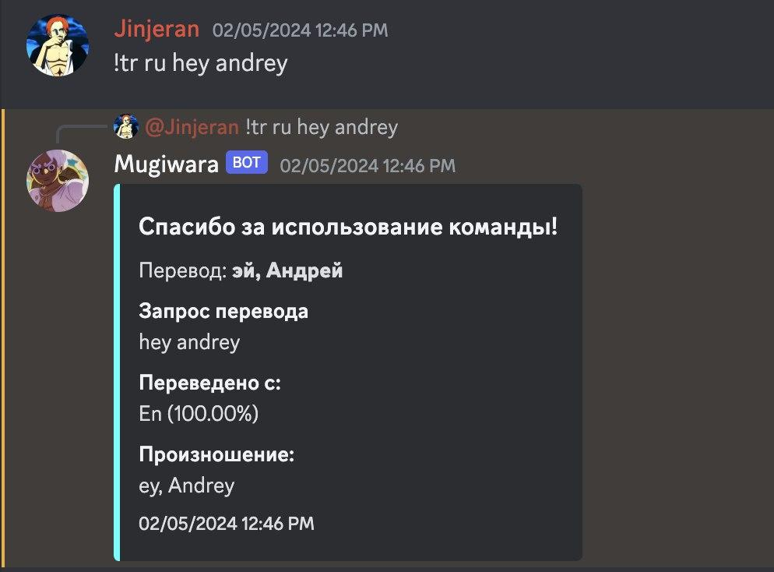
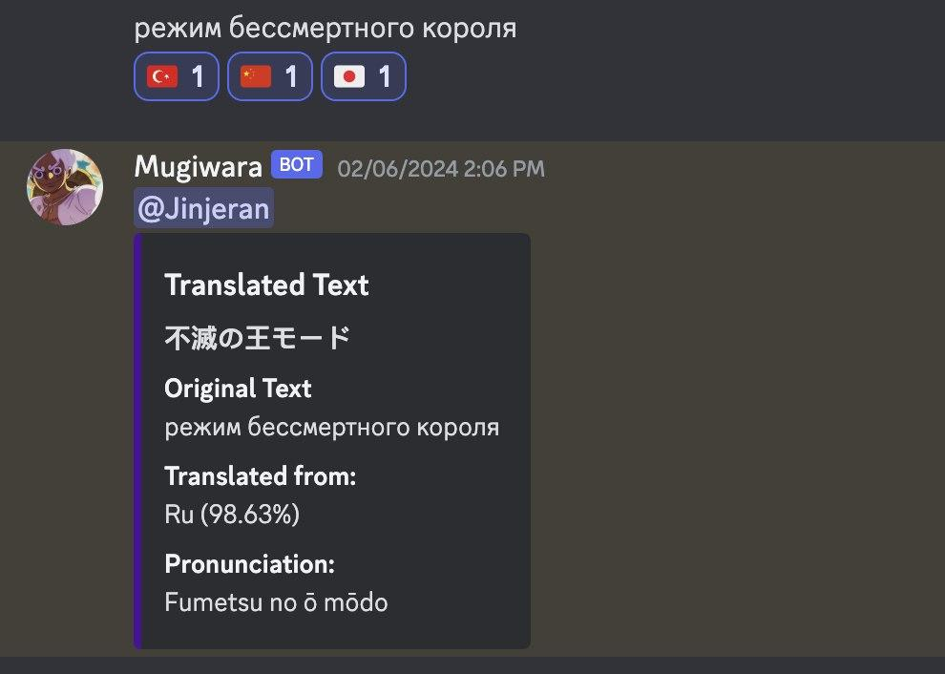
Перевод сообщений с командами translate и перевода с помощью эмодзи флагов
Факультет Компьютерных Наук
Бакалаврская программа «Программная инженерия»

Slide 10
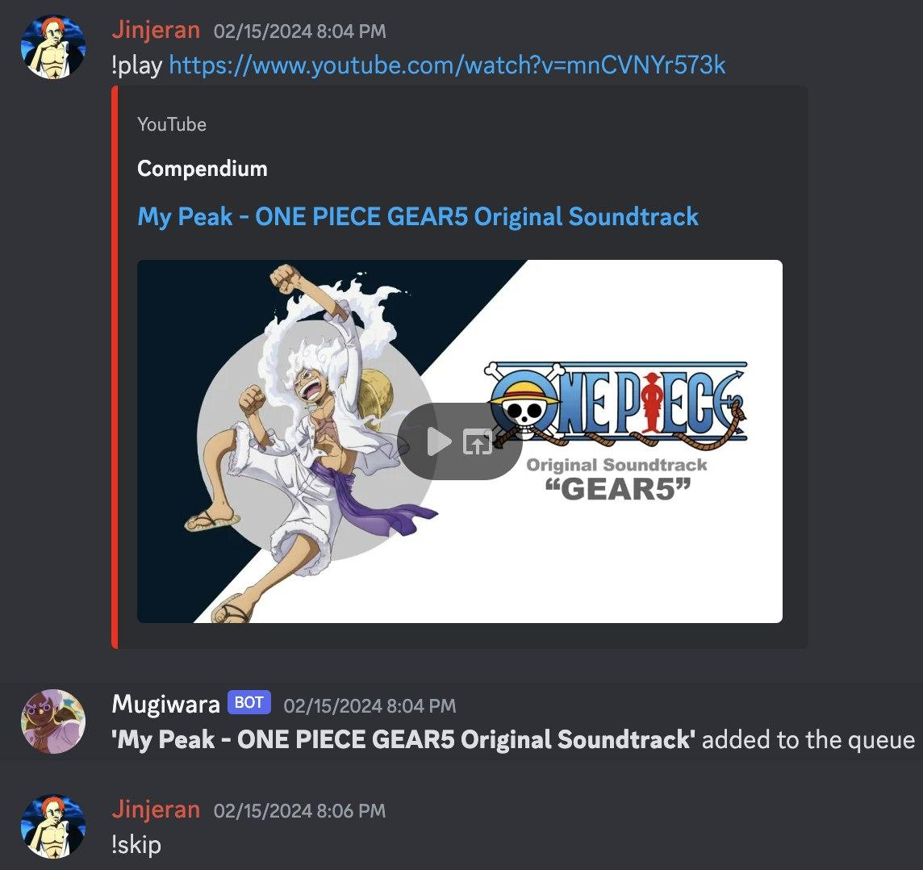
Проигрывание видео YouTube
Факультет Компьютерных Наук
Бакалаврская программа «Программная инженерия»
play – команда для проигрывания видео YouTube по Интернет-ссылке;
queue – команда показа текущего списка видеоряда очереди воспроизведения, при отсутствии очереди отображается сообщение о пустой очереди;
skip – команда прерывания проигрывания текущего видео и переход к следующему в очереди, при отсутствии и незаполненности очереди конец проигрывания видео;
pause – команда приостановки проигрыша видео;
resume – команда возобновления воспроизведения текущего видео;
remove – команда удаления последнего добавленного в очередь видео;
clear – команда остановки воспроизведения очереди и полное очищение очереди;
leave – команда удаления бота из голосового канала.

Slide 11
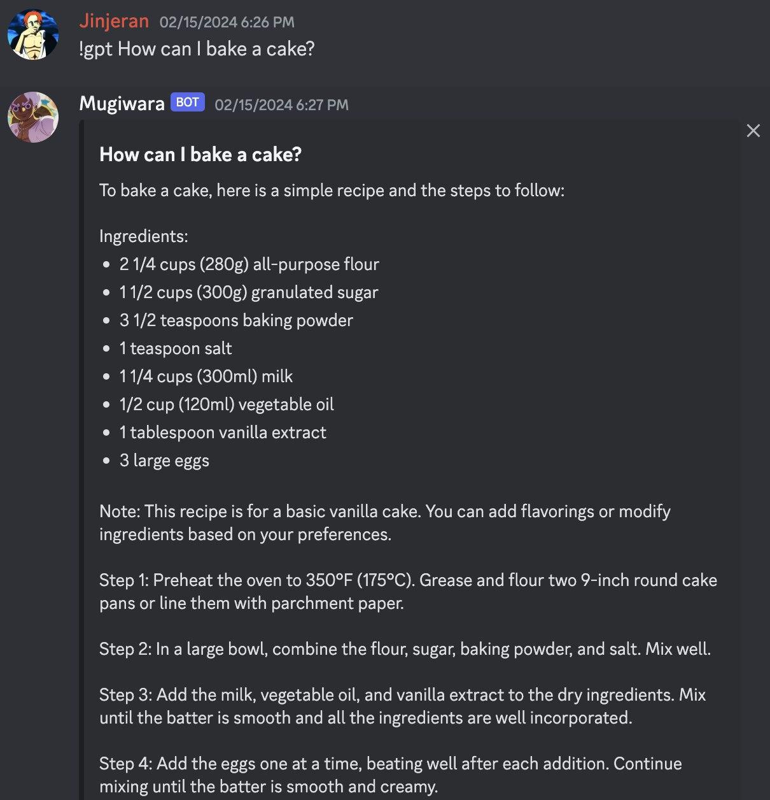
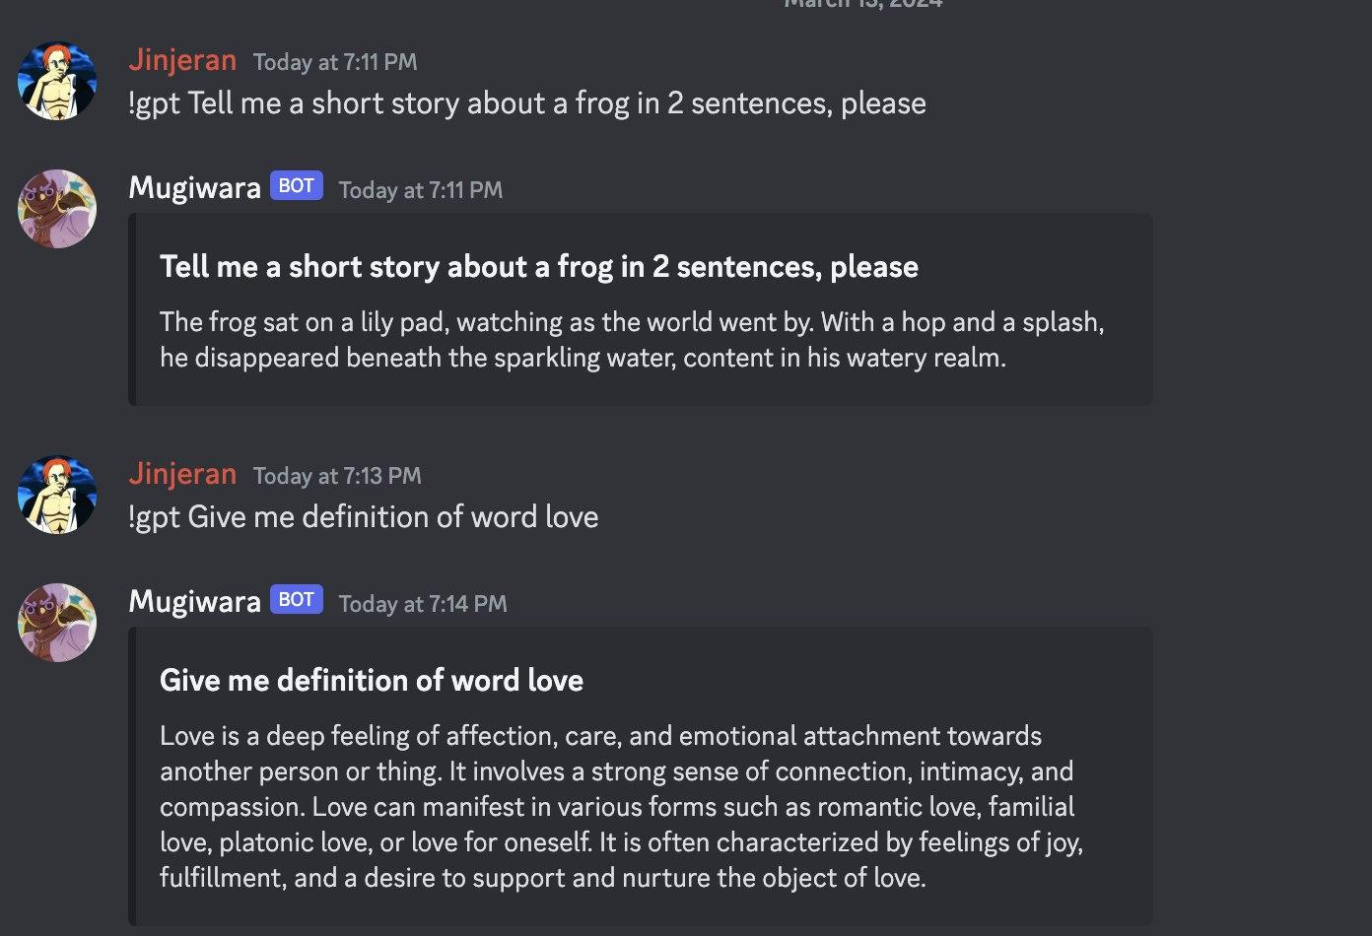
Команда использования умного ассистента GPT
Факультет Компьютерных Наук
Бакалаврская программа «Программная инженерия»

Slide 12
Демонстрация
Факультет Компьютерных Наук
Бакалаврская программа «Программная инженерия»
В качестве демонстрации был приготовлен видеоролик.

Slide 13
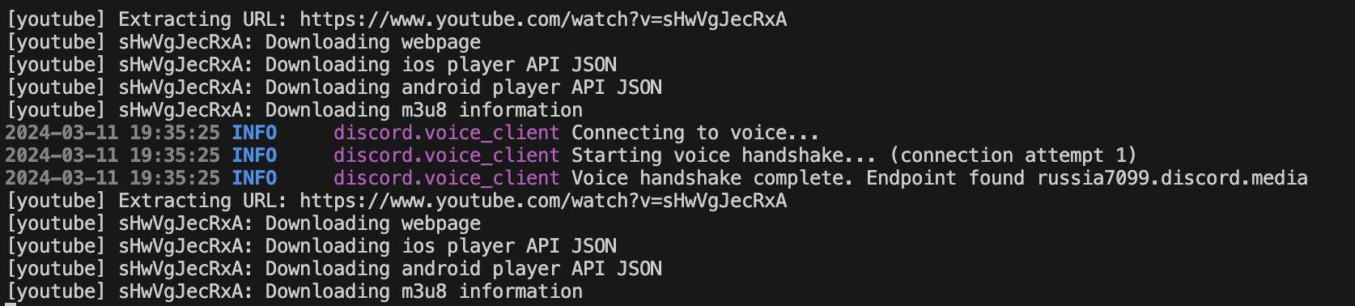
Сложности при разработке
Факультет Компьютерных Наук
Бакалаврская программа «Программная инженерия»

Slide 14

Планы на будущее
Факультет Компьютерных Наук
Бакалаврская программа «Программная инженерия»
В качестве планов на будущее:
Установка хостинга бота
Расширение и поддержка функционала
Добавление экономики бота
Покупка токенов за валюту
Добавление системы репутации, опыта, уровней (в зависимости от тестов)
Добавление бота на крупные сервера JamClub и Школково
Расширение базы данных для большего хранения пользователей

Slide 15
Заключение
+ Спасибо за внимание! +

